Slide 1
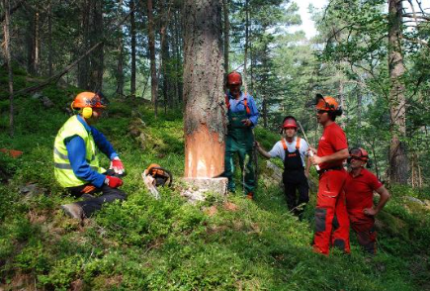
L’applicazione del regolamento n.995/2010
EUTR «EUROPEAN TIMBER REGULATION» - DOVUTA DILIGENZA NELLA FILIERA DEL LEGNO
Dott.ssa NOCELLA GIULIA

Slide 2
Campo di applicazione del Regolamento (UE) 995/2010
ESECUTIVO DAL 2013
A CHI SI APPLICA?
A quasi tutti i materiali legnosi che vengono immessi sul mercato
A prescindere dalla loro origine e dai loro assortimenti (massiccio, segati, pannelli, pasta di carta, ecc.)

Slide 3
Scopi del Regolamento (UE) 995/2010
CONTRASTARE IL COMMERCIO ILLEGALE DEL LEGNAME
immissione sul mercato europeo di materiale tropicale raccolto illegalmente
importazione illegale di legname ai fini energetici e non (tagli illegali, provenienza non tracciata, assenza di licenze FLEGT, ecc)

Slide 4
Scopi del Regolamento (UE) 995/2010
GARANTIRE CHE IL LEGNAME IMMESSO SUL MERCATO SIA DI PROVENIENZA LEGALE
conforme nelle fasi di raccolta : R.R. n.5 del 20 luglio 2007 se tagliato sul territorio regionale
conforme nelle fasi di trasporto, acquisto e rivendita
Conforme ai diritti di possesso (autorizzazioni del proprietario, contratti affitto, contratti d’acquisto, ecc)
conforme alla normativa commerciale/fiscale

Slide 5
L’applicazione del regolamento in ITALIA
Regolamento recepito dal D.Lgs. n.178 del 30 ottobre 2014
Entrata in vigore del provvedimento: 25/12/2014
Contenuti:
Obbligo dell’iscrizione al RIL (art.4 comma 1 – sanzioni art.6 comma 7 da 500 a 1200 €)
Definisce le sanzioni applicate per soggetti che immettono sul mercato europeo legname di provenienza illegale (NO concessione di licenze FLEGT da 2.000 a euro 50.000 o con l'arresto da un mese ad un anno.)
Definisce le sanzioni applicate per coloro che non applicano Dovuta Diligenza (art. 6 comma 4) - (da 5 a 5000 € per ogni quintale di prodotto non identificato nel sistema di DD)

Slide 6
Obbligo dell’iscrizione al RIL (art.4 comma 1 – sanzioni art.6 comma 7 da 500 a 1200 €)
ISCIZIONE OBBLIGATORIA SOLO PER OPERATORI DEL SETTORE NON IMPRESE BOSCHIVE
Iscrizione su portale SIAN
Con SPID (molto più semplice)
Con CNS
PAGAMENTO 20 € iscrizione annuale (pagoPA)
COMUNICAZIONE ANNUALE quantitativi ed importi di materiale immesso sul mercato suddiviso per categorie (comunicazione 2023 dati 2022)

Slide 7
L’applicazione del regolamento in ITALIA
Regolamento recepito dal D.Lgs. n.178 del 30 ottobre 2014
…..
Contenuti:
Obbligo di conservazione della documentazione per 5 anni (sanzione dal 150 a 1500 €)
Obbligo della conservazione dei nominativi dei FORNITORI e degli ACQUIRENTI per 5 anni (sanzione dal 150 a 1500 €)

Slide 8
Soggetti coinvolti nell’applicazione del regolamento (UE) 995/2010
OPERATORE: persona fisica o giuridica che immette per la prima volta sul mercato europeo materiale legnoso e prodotti da esso derivati
COMMERCIANTE: persona fisica o giuridica che, nell’ambito di un’attività COMMERCIALE, vende o acquista legno e prodotti da esso derivati già immessi sul mercato

Slide 9
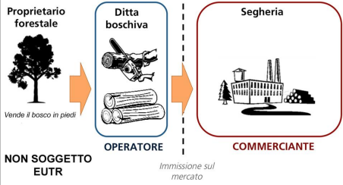
Soggetti coinvolti nell’applicazione del regolamento
OPERATORE: persona fisica o giuridica che immette per la prima volta sul mercato europeo materiale legnoso e prodotti da esso derivati
COMMERCIANTE: persona fisica o giuridica che, nell’ambito di un’attività commerciale, vende o acquista legno e prodotti da esso derivati già immessi sul mercato

Slide 10
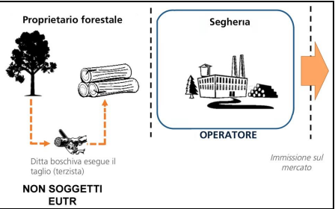
Soggetti coinvolti nell’applicazione del regolamento
vende gli alberi “in piedi”, non soggetti a EUTR
LA PROPRIETA’ VENDE IL VALORE DEL SOPRASSUOLO, NON IL LEGNAME
OPERATORE: persona fisica o giuridica che immette per la prima volta sul mercato europeo materiale legnoso e prodotti da esso derivati
COMMERCIANTE: persona fisica o giuridica che, nell’ambito di un’attività commerciale, vende o acquista legno e prodotti da esso derivati già immessi sul mercato
PRESTAZIONE DI SERVIZIO OCCASIONALI – APPALTI - CONTOTERZISMO

Slide 11
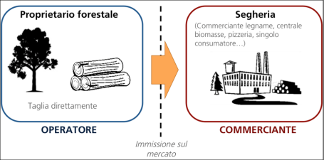
Soggetti coinvolti nell’applicazione del regolamento
OPERATORE: persona fisica o giuridica che immette per la prima volta sul mercato europeo materiale legnoso e prodotti da esso derivati
COMMERCIANTE: persona fisica o giuridica che, nell’ambito di un’attività commerciale, vende o acquista legno e prodotti da esso derivati già immessi sul mercato

Slide 12
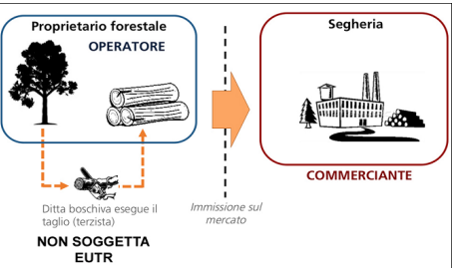
Il trasferimento della proprietà si verifica tuttavia dopo l’abbattimento, a misurazione (in volume o peso) dei vari assortimenti, ricavati approvata dalle parti
Soggetti coinvolti nell’applicazione del regolamento
OPERATORE: persona fisica o giuridica che immette per la prima volta sul mercato europeo materiale legnoso e prodotti da esso derivati
COMMERCIANTE: persona fisica o giuridica che, nell’ambito di un’attività commerciale, vende o acquista legno e prodotti da esso derivati già immessi sul mercato
PRESTAZIONE DI SERVIZIO OCCASIONALI – APPALTI - CONTOTERZISMO

Slide 13
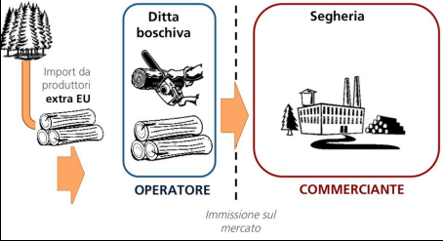
Soggetti coinvolti nell’applicazione del regolamento
OPERATORE: persona fisica o giuridica che immette per la prima volta sul mercato europeo materiale legnoso e prodotti da esso derivati
COMMERCIANTE: persona fisica o giuridica che, nell’ambito di un’attività commerciale, vende o acquista legno e prodotti da esso derivati già immessi sul mercato

Slide 14
RICAPITOLANDO … Chi non è soggetto?
Chi utilizza direttamente il legname tagliato senza immetterlo sul mercato (es. uso familiare / autoconsumo)
Coloro che effettuano tagli a contoterzi (SERVIZI) senza immettere direttamente materiale sul mercato
Al materiale che viene smaltito come rifiuto (p.e. manutenzione verde urbano o abbattimenti di piante colpite da patologie per le quali è necessario smaltire il legname come rifiuto)

Slide 15
OPERATORI - OBBLIGHI
NON IMMETTERE MATERIALE ILLEGALE SUL MERCATO
ADOTTARE SISTEMA DI DOVUTA DILIGENZA
VERIFICA PERIODICA DEL BUON FUNZIONAMENTO DEL SISTEMA
GARANTIRE L’ACCESSO ALLE INFORMAZIONI
«…Le informazioni concernenti le modalità di approvvigionamento di legno e prodotti da esso derivati da parte dell'Operatore …, devono essere documentate in appositi registri da conservare per almeno cinque anni, che l'Autorità Competente può richiedere di consultare in caso di controlli.»

Slide 16
MODALITA’ OPERATIVE: TENUTA DEL REGISTRO DI Dovuta Diligenza Linee guida Regione Lombardia - Piemonte

Slide 17
Concetto alla base del sistema della tracciabilità del legno
E’ la tenuta di un registro di carico e scarico contenente informazioni utili all’identificazione della provenienza lecita del materiale immesso per la prima volta sul mercato europeo

Slide 18
MODALITA’ OPERATIVE: TENUTA DEL REGISTRO DI Dovuta Diligenza linee guida regione Lombardia - Piemonte
A. Identificazione dei lotti (frontespizio) e descrizione operatore FORESTALE
COME?
Istanza di taglio
Area di taglio/comune
IDENTIFICATIVO del Cantiere appalto
IDENTIFICATIVO del Cantiere manutenzione / servizi

Slide 19
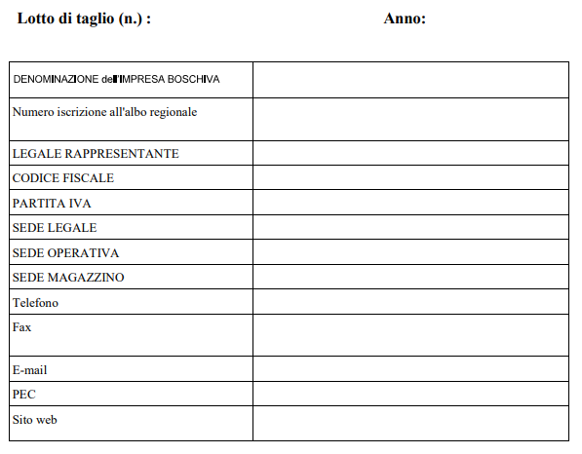
DEFINIZIONE dell’IDENTIFICATIVO DEL LOTTO DI TAGLIO
STAGIONE SILVANA IN CUI E’ STATO TAGLIATO IL MATERIALE LEGNOSO
DATI AZIENDALI COMUNI AD OGNI LOTTO DI TAGLIO

Slide 20
MODALITA’ OPERATIVE: TENUTA DEL REGISTRO DI Dovuta Diligenza linee guida regione Lombardia - Piemonte
B. dichiarazione degli allegati presenti nella documentazione inerente il lotto

Slide 21
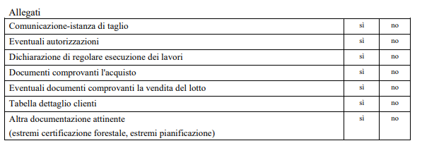
NON SEMPRE TUTTI NECESSARI

Slide 22
… allegati
Tutte le istanze di taglio validate inserite nel portale SITAB2 tramite qualunque ente/professionista, relative al lotto

Slide 23
Quali info estremamente importanti ai fini della Dovuta Diligenza da inserire nell’istanza di taglio?
1. Destinazione del Legname
Perché? Se si trattasse di autoconsumo
- NON VIENE IMMESSO SUL MERCATO LEGNAME E DERIVATI -
NON SIAMO IDENTIFICATI COME OPERATORI FORESTALI

Slide 24
Quali info estremamente importanti ai fini della Dovuta Diligenza da inserire nell’istanza di taglio?
2. Tipologia di possesso del terreno
Perché? Condiziona la tipologia di documentazione da allegare alla dovuta diligenza
p.e. contratti d’affitto o comodato, deleghe sottoscritte per il taglio, contratti di acquisto biomassa, ecc.

Slide 25
Quali info estremamente importanti ai fini della Dovuta Diligenza da inserire nell’istanza di taglio?
3. Finalità del taglio
Perché? Condiziona la documentazione che deve essere obbligatoriamente presente tra gli allegati della DD del lotto

Slide 26
… allegati
Se il cantiere di abbattimento non è soggetto a presentazione di istanze di taglio?
Ordinanze comunali (p.e. manutenzione straordinaria strade o parchi)
Contratti di appalto/subappalto
Accordi/contratti/preventivi per prestazione di servizi
Dichiarazione dell’operatore forestale assenza dell’entità boschiva (o istanza di taglio)
Varie ed eventuali

Slide 27
… allegati
Tutte le autorizzazioni eventuali che riguardano il lotto di taglio
p.e.
Autorizzazioni enti parco
Piedilista di battitura
Autorizzazioni di accesso per mezzi cingolati
Ecc

Slide 28
… allegati
- Dichiarazione inserita nello schema della valutazione del rischio del legno (prossime slide)
Dichiarazione già sottoscritta nell’istanza di taglio
Eventuali dichiarazioni accessorie per tagli particolari quali ad esempio i tagli di manutenzione straordinaria
Eventuali dichiarazioni rispetto la conformità ai regolamenti comunali
Progetti di taglio professionisti
varie

Slide 29
… allegati
Fatture di acquisto legname da operatore forestale
Contratti/Fatture/ricevute di acquisto da proprietario (bosco in piedi)
Dichiarazione di affidamento lavori di abbattimento sottoscritta dal proprietario senza scambio di denaro
Contratti d’affitto/comodato
varie

Slide 30
… allegati
Documenti di trasporto
Fatture di vendita prodotto
Documenti fiscali (scontrini, corrispettivi, ecc..)
Varie ed eventuali

Slide 32
Criticità
Quantitativi inseriti nell’istanza di taglio
Possibile inserire solo quantitativi relativi al tronco puro e non a cimali e ramaglie
SOLUZIONE CONDIVISA CON PROFESSIONISTI DELL’ODAF
Inserire nel campo note dell’istanza la quantità di biomassa stimata, corrispondente a cimali e ramaglie destinati p.e. alla cippatura (circa +30%)

Slide 33
Criticità
Quantitativi stimati non corrispondenti all’effettivo prodotto
Importanza della consulenza professionale dei dottori forestali
Redazione dei progetti di taglio
Importanza del rispetto del regolamento forestale (R.R. n.5 del 20 luglio 2007) in merito alle corrette modalità di esecuzione dei tagli

Slide 34
Criticità
Soggetto dichiarante il taglio diverso dall’esecutore
Specificare nel campo note dell’istanza a chi resta il legname (in parte o totalmente)

Slide 35
Criticità
Carico/Scarico di magazzino – suddivisione in lotti
Tutto il materiale esboscato giunge nello stesso magazzino in cui non è sempre possibile identificare un lotto
SOLUZIONE CONDIVISA CON PROFESSIONISTI DELL’ODAF
Produrre DDT dal bosco al magazzino
Definire il quantitativo di biomassa legnosa effettivamente prodotta e caricata in magazzino
Elencare più agevolmente, annualmente, i clienti cui è stato venduto il materiale
A meno che non si tratti di lotti di taglio con caratteristiche tecniche/tecnologiche ben distinguibili (p.e. specie pregiate o con caratteristiche particolari) cui corrispondono fatture parlanti
Per i quali consigliamo di separare spazialmente all'interno dei magazzini i lotti e definire il dettaglio dei clienti separatamente

Slide 36
Criticità
Identificazione dei clienti privati
Se il prodotto legnoso viene venduto a privati (no fattura) con la sola emissione dello scontrino (corrispettivi elettronici)
CONSIGLIAMO DI:
Annotare NOME, COGNOME e CODICE FISCALE, INDIRIZZO di OGNI CLIENTE PRIVATO
Se si tratta di legname p.e. di una sola specie fare riferimento ad un lotto specifico compilando la tabella di dettaglio clienti del lotto
Se si tratta di legname di diverse specie compilare la tabella di dettaglio clienti annuale (solo se si sceglie di procedere con la modalità di carico magazzino annuale ovvero con DDT bosco - magazzino)
Se il soggetto privato non vuole nessun tipo di documento fiscale
ABBANDONATE IL CLIENTE

Slide 37
Criticità
Identificazione dei fornitori: manutentori del verde
Se il prodotto legnoso viene acquistato da soggetti manutentori del verde
SE SI TRATTA DI PRATICA USUALE CONSIGLIAMO DI:
Sottoscrivere un contratto di acquisto del sottoprodotto che regoli i rapporti tra acquirente e fornitore anche dettagliato con le specifiche tecniche del prodotto
Dettagliare le consegne con DDT che identifichino univocamente la merce acquistata (p.e. sottoprodotto di origine vegetale ai sensi dell’art.184 bis del D.Lgs 152/2006 consistente in tronchi, cimali e ramaglie da scarti di potature ed abbattimenti)
Inserire nella tracciabilità del legname commercializzato le fatture di acquisto del sottoprodotto

Slide 38
Accesso alle informazioni: descrizione delle informazioni relative al lotto
Modello proposto

Slide 39
Accesso alle informazioni: descrizione delle informazioni relative al lotto
Modello proposto

Slide 40
Valutazione del rischio
Modello da compilare
p.e. FSC – certificazioni catena di custodia
p.e. diritto di godimento di un bene comune, corrispondente al «legnatico»
PREVALENZA

Slide 41
Mitigazione del rischio – SE NON TRASCURABILE
Modello da compilare solo se il rischio risulta non essere trascurabile

Slide 42
Obiettivo degli operatori forestali
Tracciare tutto il materiale prodotto
Far quadrare i quantitativi in ingresso ed uscita
Conservare la documentazione secondo criteri di facile consultazione studiati per ogni diversa realtà
Dare immediato riscontro agli organi di controllo

Slide 43
LINK UTILI
https://www.regione.lombardia.it/wps/portal/istituzionale/HP/DettaglioRedazionale/servizi-e-informazioni/Imprese/Imprese-agricole/Boschi-e-foreste/dovuta-diligenza/dovuta-diligenza
https://www.politicheagricole.it/flex/cm/pages/ServeBLOB.php/L/IT/IDPagina/17236
Faq https://www.politicheagricole.it/flex/cm/pages/ServeBLOB.php/L/IT/IDPagina/6128

Slide 44
GRAZIE PER L’ATTENZIONE

